Slide 1
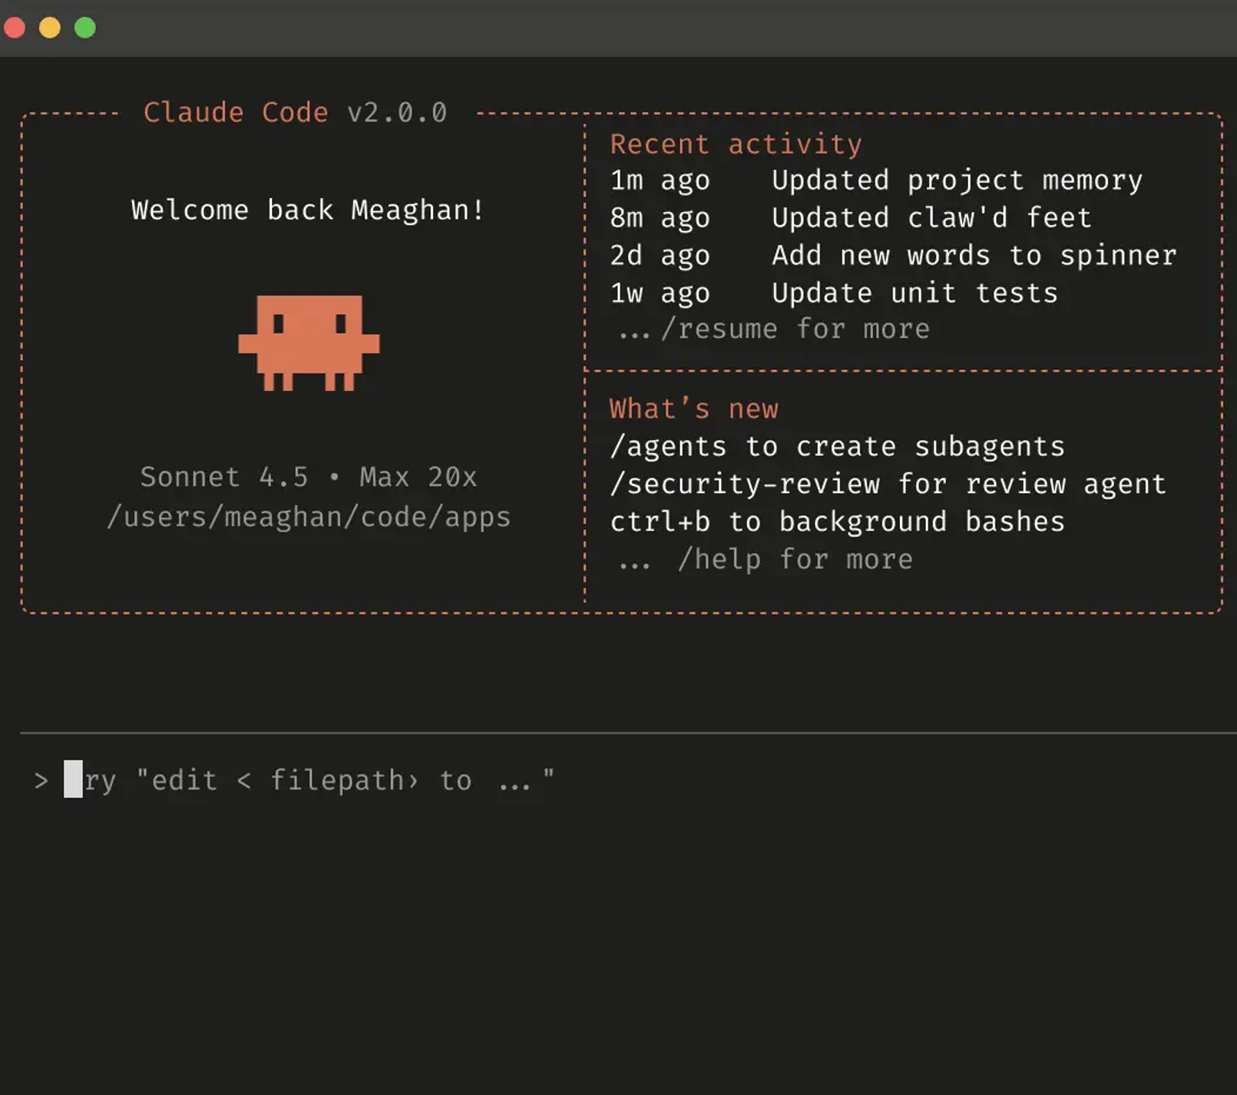
IBE160 Programmering med KI
Grupper, prosjekt og eksamen
Obligatorisk krav
Grupper
Product brief
Foreslåtte prosjektbeskrivelser

Slide 2
Obligatorisk krav
Innlevering av “product-brief.md” – hva, hvorfor, hvem og hvordan
Første fase i BMAD rammeverket
Frist: Søndag 13 September - ufravikelig
Gjennomføring
Gruppene dannes – dette gjøres via eget skjema sendt ut i egen kunngjøring.
Alle må installere nødvendig programvare ( appendix A ) – vil bli gjennomgått på torsdag.
Alle grupper får:
  En egen kanal i Teams (vi setter opp dette når gruppene er fastsatte)
  Et eget kodearkiv på Github som tilhører oss. Alle må registrere egen bruker hos Github (kostnadsfritt)
Dere gjennomfører første steg i BMAD rammeverket:
  Product brief (brainstorming, research etter behov)

Slide 3
Grupper
Dere kan “invitere” til grupper i canvas under personer/studentgrupper
Fra 1 – 4 medlemmer – du må registrere deg selv om du er singel
Frist for å lage grupper: Søndag 6 September

Slide 4
Product brief
En tekstfil i markdown format
Overordnet plan med applikasjonen, ca 2 sider med tekst
Første steg i BMAD rammeverket
  Krever at all installasjon er på plass
  Minst en person på gruppen har en bruker på enten hos ChatGPT, Claude eller Gemini

Slide 5
Foreslåtte prosjektbeskrivelser
Foreslåtte prosjektbeskrivelser er lagt ut på canvas under mine moduler
Vanskelighetsgraden vil være en del av sensuren
  Et “enkelt” prosjekt, har høyere krav til kvalitet enn et “vanskelig” prosjekt.

Slide 6
Gjennomføringsplan
Forutsetning:
  Dere har en proposal.md fil som beskriver hva dere skal lage og overordnet teknologi dere skal bruke
Overordnet gjennomføringsplan:
Uke | Hva | Hva er lagd
42 (NÅ) | Oppdater og forbedre proposal.md | proposal.md
43 | FASE 1 og 2: ANALYSE + PLANLEGGING (brainstorm + product manager) | product-brief.md, PRD.md
44 | FASE 3: LØSNINGSARKITEKTUR (architect + ux/ui designer) | solution-architecture.md, ux-specification.md, frontend-prompt.md
45 | FASE 3: LØSNINGSARKITEKTUR (architect + ux/ui designer) | solution-architecture.md, ux-specification.md, frontend-prompt.md
46 (slutt) | FASE 4: IMPLEMENTERING (syklus) FORTS. | Epic-basert utvikling - JIT
47 | FASE 4: IMPLEMENTERING (syklus) FORTS. | FERDIG fungerende APP
48 | REFLEKSJONSRAPPORT | Bruk mal som dere finner i canvas
49 | REFLEKSJONSRAPPORT | Lever GITHUB-repo som zip + rapport: 5 desember

